Slide 1
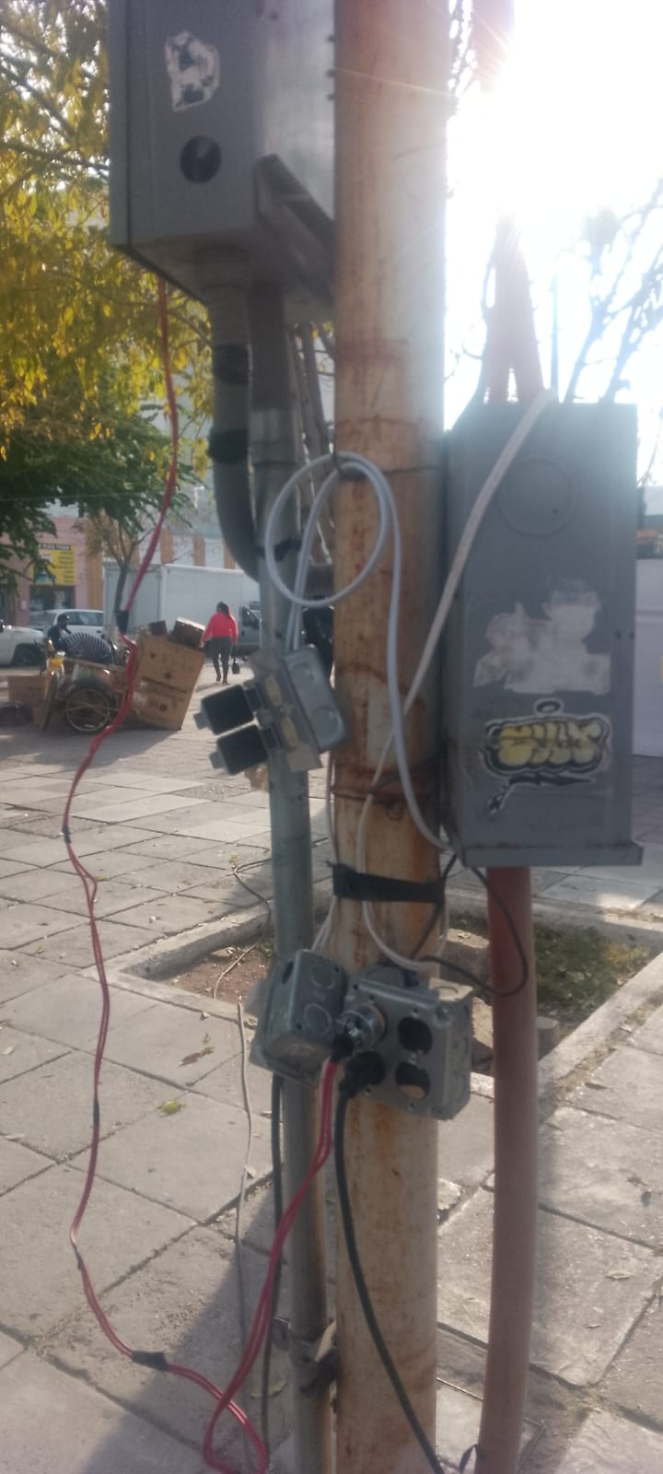
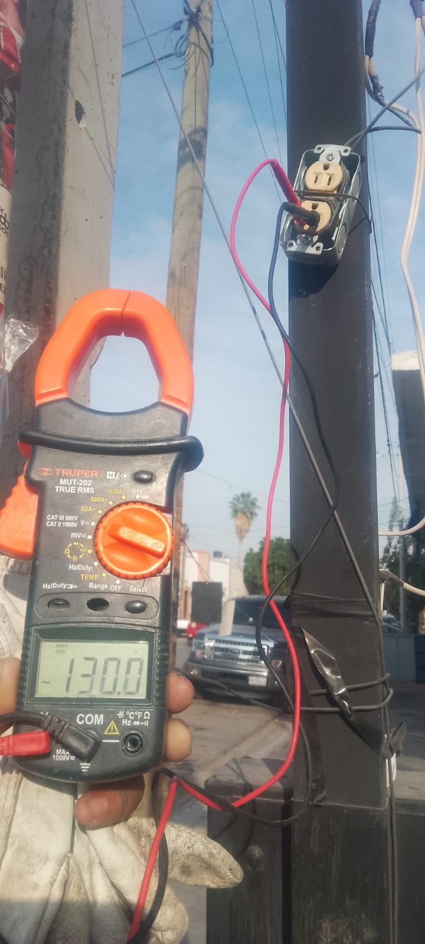
Centro paseo independencia y Morelos se instalo un contacto. Doble con 2 metros de cable pot #12 y se checo otro más en buenas condiciones en contra esquina de la plaza

Slide 2
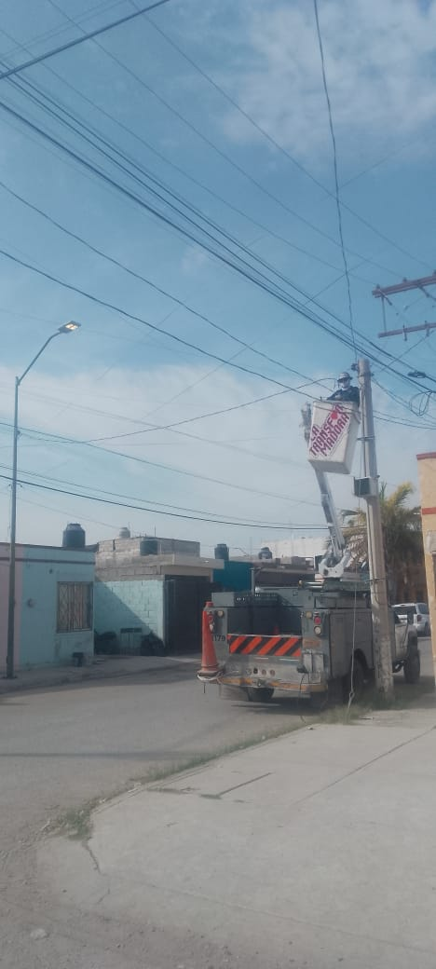
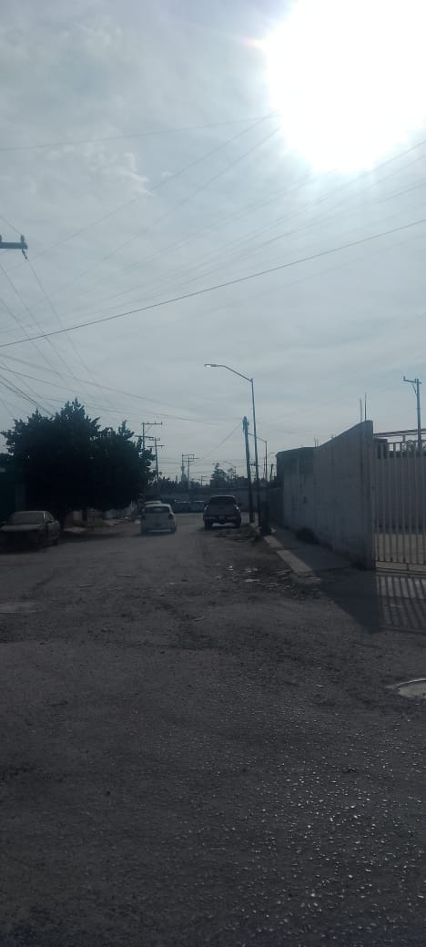
Villas el refugio circuito Barcelona y calle torre vieja se reparo corto circuito prendiendo aproximado de 25 luminarias

Slide 3
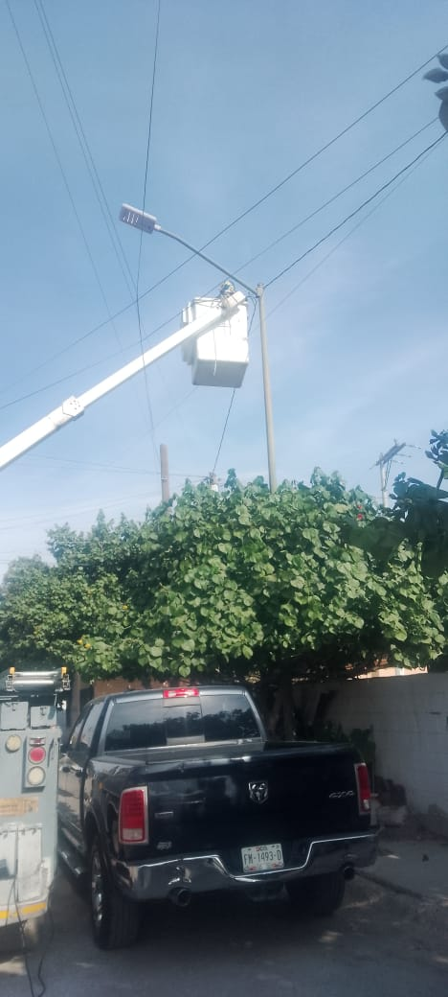
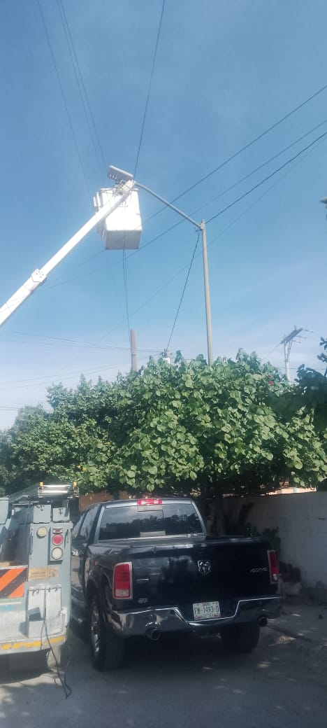
Villas el refugio circuito Barcelona #444 se remplazo luminaria LED dañada por una luminaria LED de 75 wts epothon

Slide 4
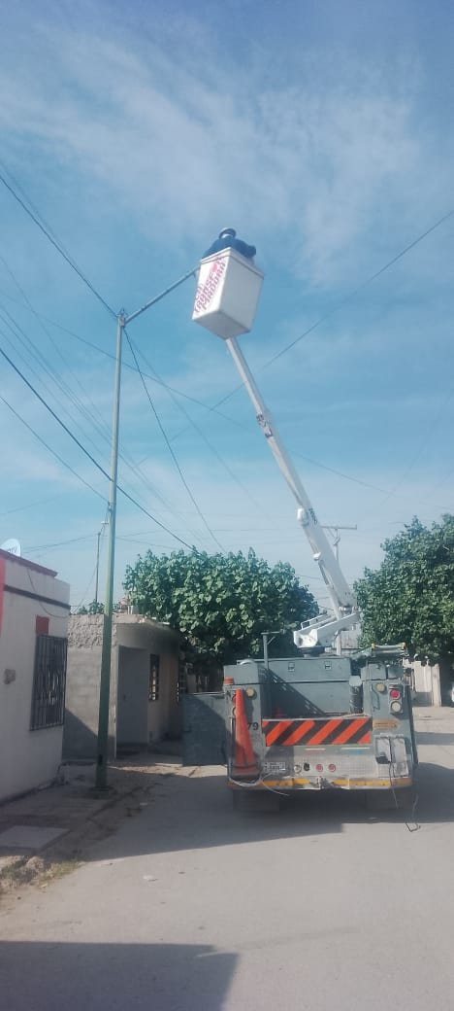
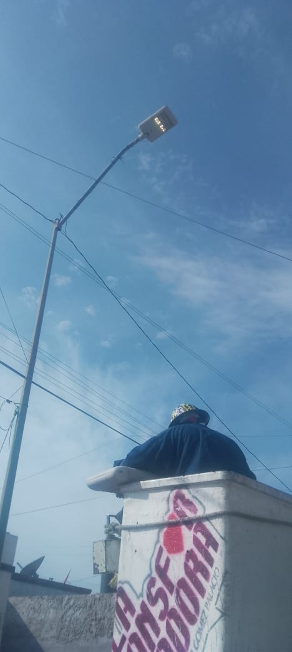
Villas el refugio circuito Barcelona #458 se remplazo luminaria LED dañada por una luminaria LED de 75 wts epothon

Slide 5
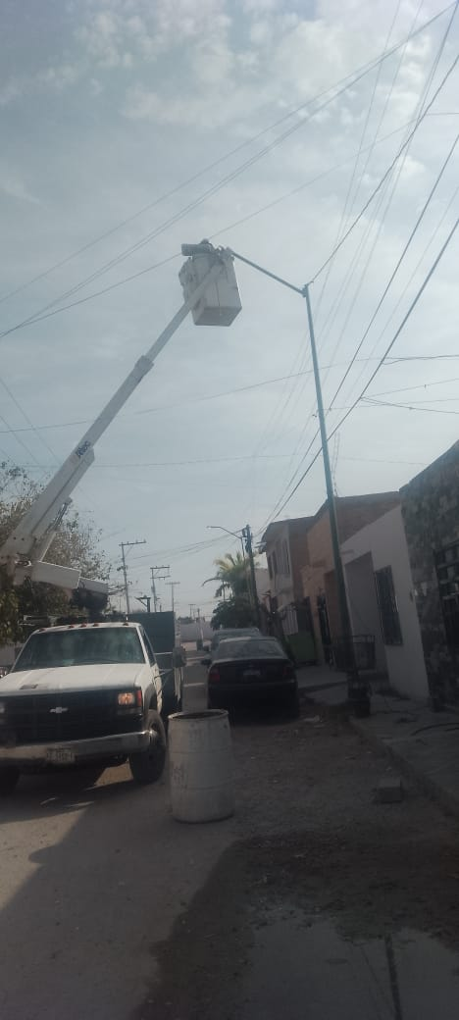
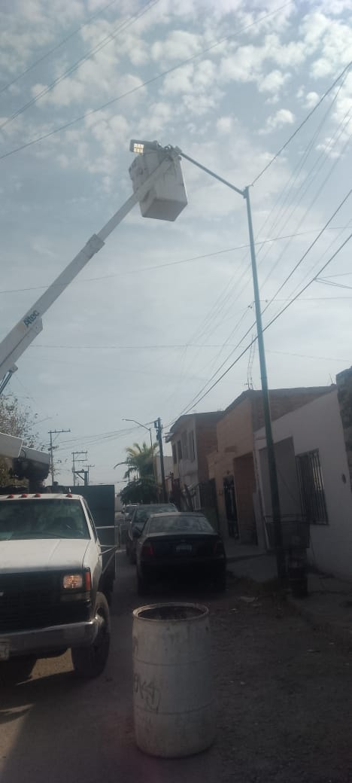
Villas el refugio circuito Barcelona fte. Al #619 se remplazo luminaria LED dañada por una luminaria LED de 75 wts epothon

Slide 6
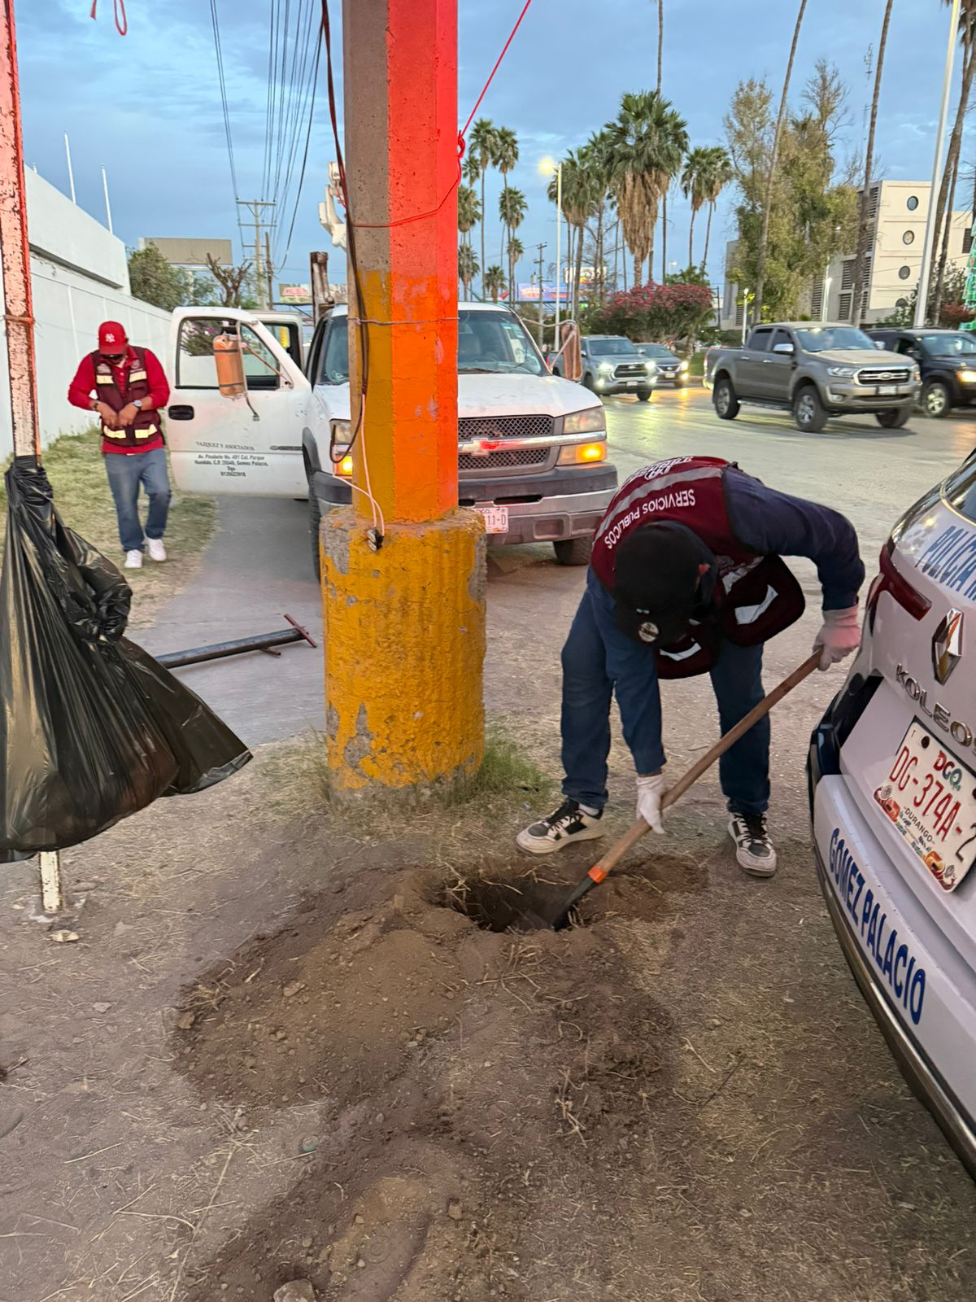
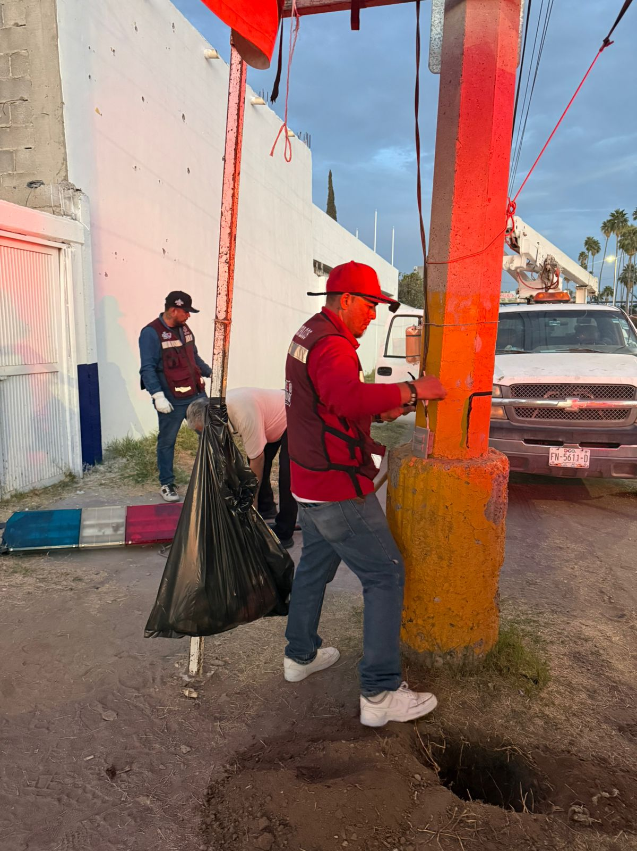
BULEVAR EJERCIÓ MEXICANO COMO REFERENCIA PUESTO DE CONTROL DE SEGURIDAD SE INTALA POSTE PON TORRETAS ASÍ MISMO CON ALIMENTACIÓN

Slide 7
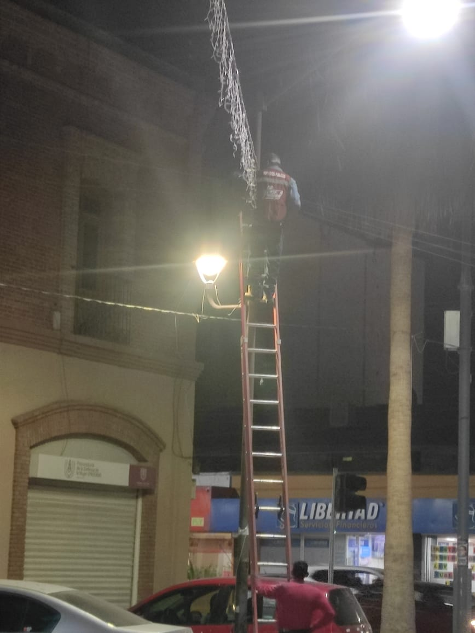
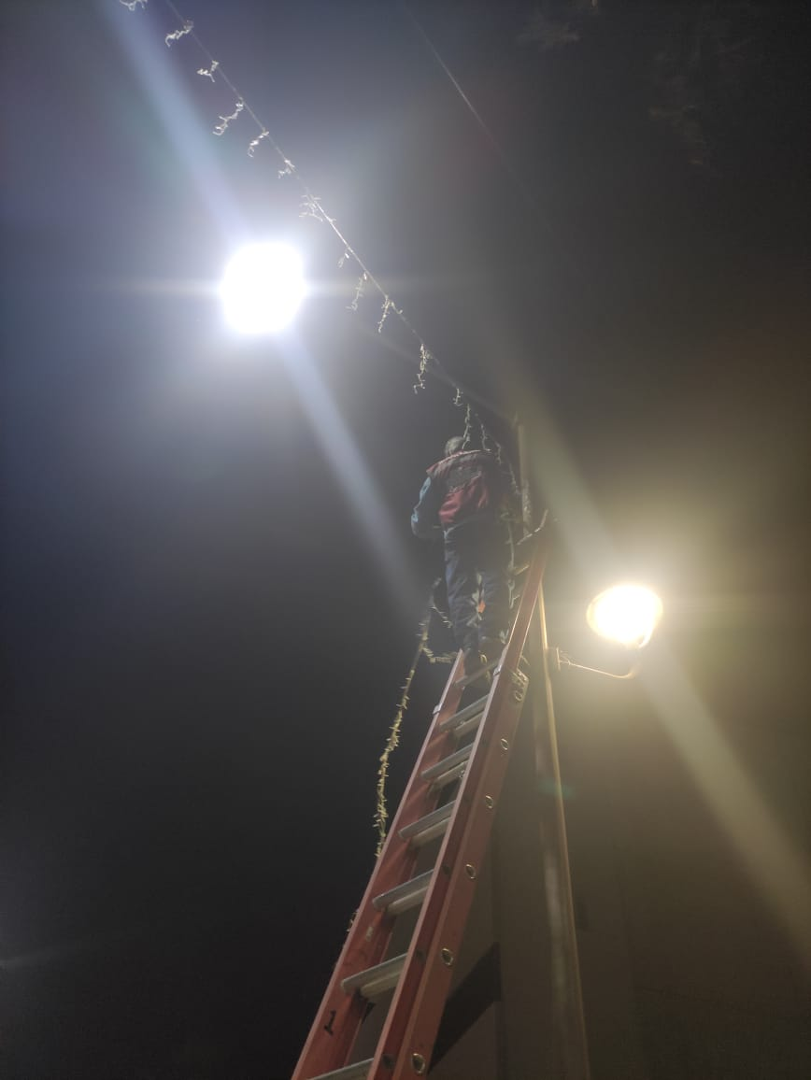
Se trabajo en adornos navideños en paseo independencia se colocaron 17 series navideñas luz calida desde la calle fco y madero hasta calle victoria de poste a poste en Zig zag también se utilizaron 90 mts de cable pots # 12

Slide 8
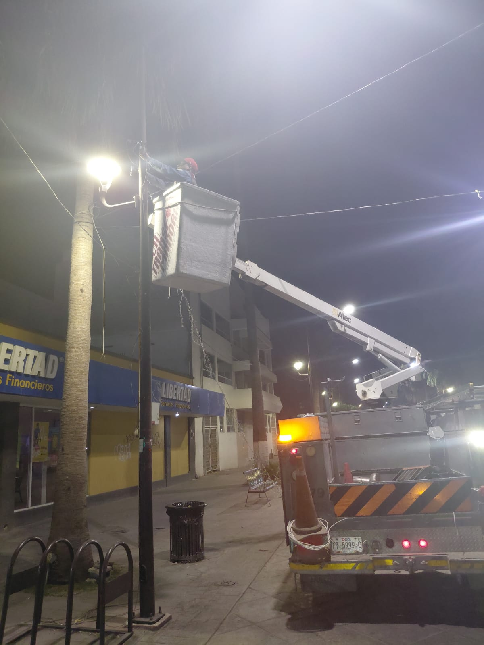
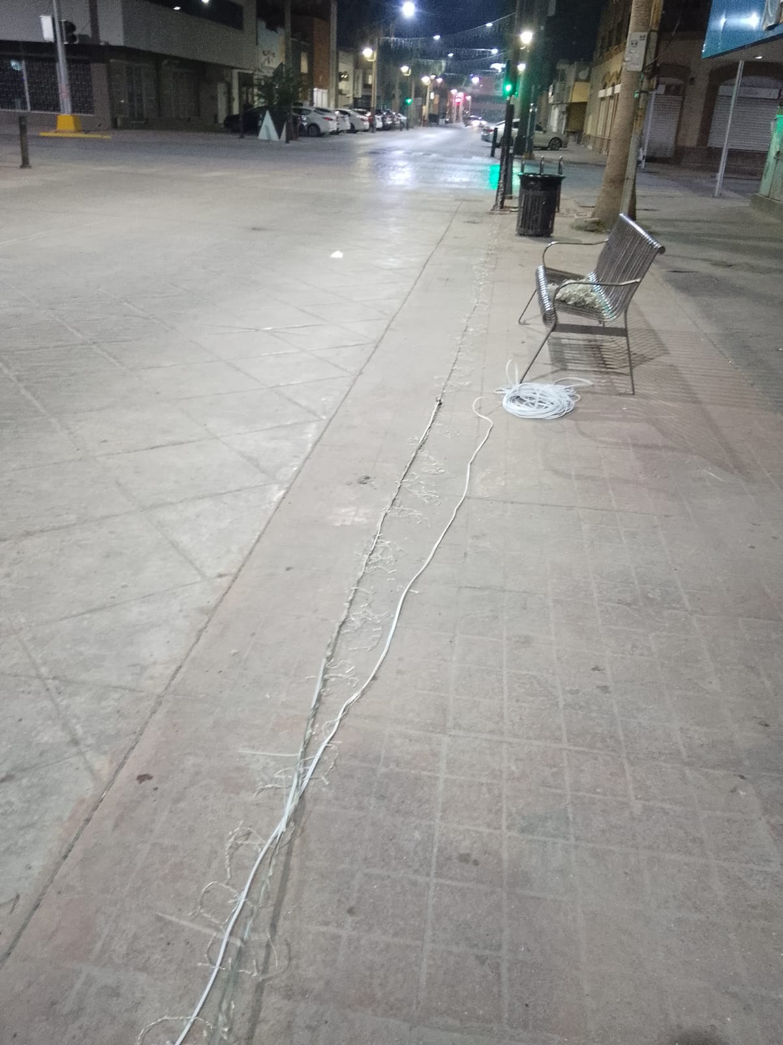
Se continúa con los adornos navideños en Paseo independencia Col. Centro

Slide 9
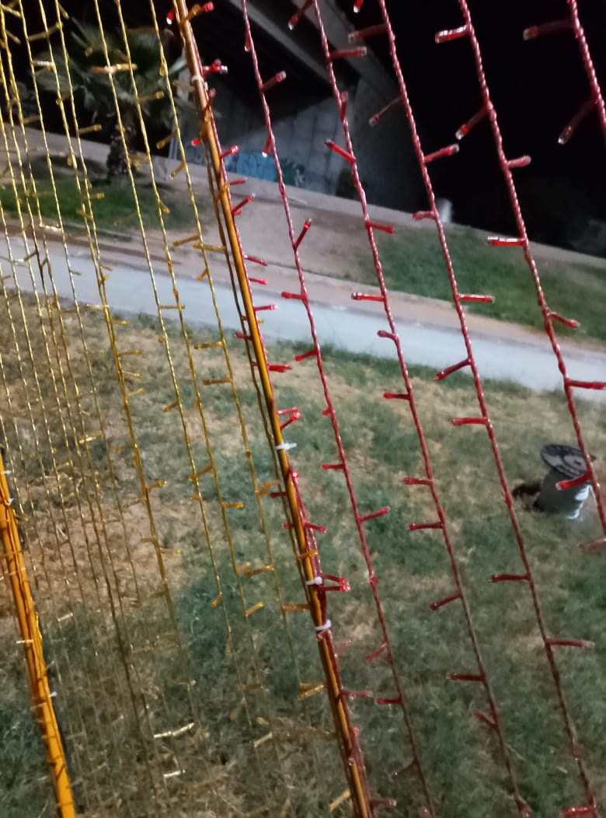
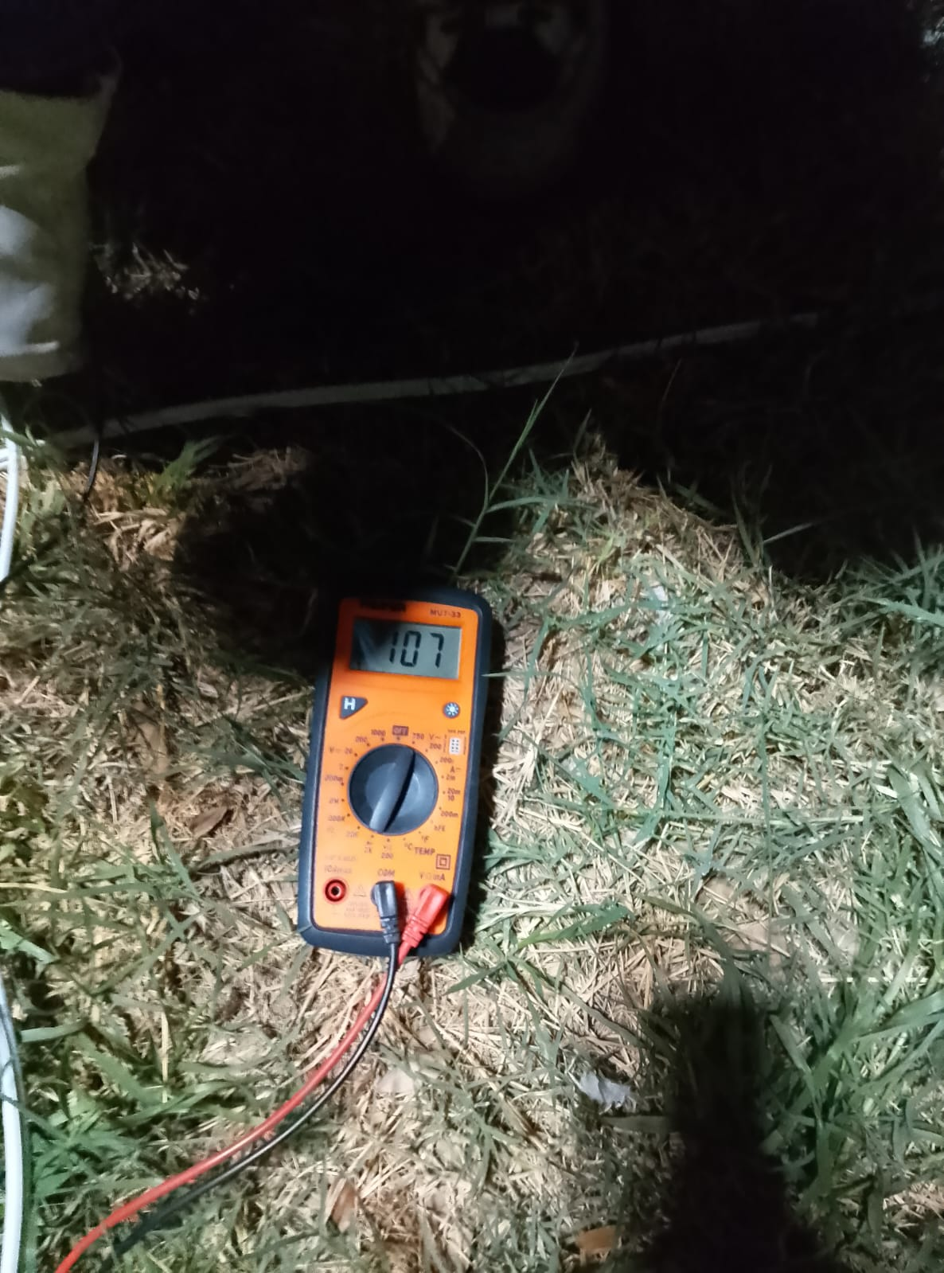
Se instalan líneas de alimentación. Con cable de xlp..en diferentes puntos del periférico para encender adornos navideños..

